Slide 1

Sistema Integral de Recursos humanos
Centro Universitario UAEM Valle de Teotihuacán.
Licenciatura en Psicología
Desarrollo de Recursos Humanos
Licenciatura en Psicología
Sociedad y Desarrollo del Mundo
L. en A. Miriam Elizabeth Ramos Muñoz

Slide 2

Desarrollo de Recursos Humanos
Importancia y necesidad del departamento de Recursos Humanos
Clave | Horas teóricas | Horas prácticas | Total de horas | Créditos | Tipo de unidad de aprendizaje | carácter de la unidad de aprendizaje | Núcleo de la unidad de aprendizaje
L20S20 | 4 | 0 | 4 | 8 | Curso | Obligatoria | Sustantivo Profesional

Slide 3
Índice
  1. Introducción unidad de aprendizaje
  2. Propósito de la unidad de competencia
  3. Administración de los recursos humanos.
  4. Definición de administración de Recursos Humanos.
  5. Los Recursos Humanos como elemento estratégico en la organización.
  6. Función estratégica de la capacitación y desarrollo dentro del área de RR HH en la organización.
  7. Conclusión
  8. Bibliografía

Slide 4
Introducción unidad de aprendizaje
Esta unidad de aprendizaje permitirá que el alumno aplique los conocimientos de las diferentes fases de la administración de los recursos humanos, que les permita tener una perspectiva amplia de como funciona dicho departamento en una organización.

Slide 5
2. Propósito de la unidad de competencia
Aplicar un enfoque sistémico en el subsistema de capacitación y desarrollo.
Identificar y reconocer el papel estratégico de los recursos humanos dentro de la organización.
Reconocer las funciones dentro de la gestión de recursos humanos.

Slide 6

COMPETENCIA:
Universidad Autónoma del Estado de México
Centro universitario Valle de Teotihuacán
A partir de los fundamentos conceptuales vistos en las unidades de aprendizaje anteriores, se ubicara el subsistema de Capacitación y Desarrollo desde el enfoque sistemático.

Slide 7

3. Administración de Recursos Humanos.
RECURSOS HUMANOS : Es el proceso administrativo aplicado al acercamiento y conservación del esfuerzo, las experiencias, la salud, los conocimientos, las habilidades, etc., de los miembros de la organización, en beneficio del individuo, de la propia organización y del país en general.
El objetivo básico que persigue la función de Recursos Humanos (RR.HH.) con estas tareas es alinear las políticas de RR.HH. con la estrategia de la organización, lo que permitirá implantar la estrategia a través de las personas.

Slide 8

Generalmente la función de Recursos Humanos está compuesta por áreas tales como Reclutamiento y Selección, Compensaciones y Beneficios, Capacitación, Desarrollo y Operaciones.
Dependiendo de la empresa o institución donde la función de Recursos Humanos opere, pueden existir otros grupos que desempeñen distintas responsabilidades que pueden tener que ver con aspectos tales como la administración de la nomina de los empleados, el manejo de las relaciones con sindicatos, etc.

Slide 9

Para poder ejecutar la estrategia de la organización es fundamental la administración de los Recursos humanos, para lo cual se deben considerar conceptos tales como:
Comunicación Organizacional
Liderazgo
Trabajo en Equipo
Negociación
Cultura
Sistema de Administración de Recursos Humanos

Slide 10

Para comprender la importancia de los Recursos Humanos así como el proceso de Reclutamiento y Selección dentro de la organización es necesario conocer algunos conceptos relacionados con la misma;

Slide 11

4.DEFINICIÓN DE ADMINISTRACIÓN DE RECURSOS HUMANOS
Dada la importancia que la Administración de Recursos Humanos tiene para la organización existen diversos conceptos que tratan de explicar en que consiste, a continuación se enuncian algunas definiciones:

Slide 12

Víctor M. Rodríguez: Es un conjunto de principios, procedimientos que procuran la mejor elección, educación y organización de los servidores de una organización su satisfacción en el trabajo y el mejor rendimiento en favor de unos y otros.
Joaquín Rodríguez Valencia define la Administración de Recursos Humanos como la planeación, organización, dirección y control de los procesos de dotación, remuneración, capacitación, evaluación del desempeño, negociación del contrato colectivo y guía de los Recursos Humanos idóneos para cada departamento, a fin de satisfacer los intereses de quienes reciben el servicio y satisfacer también, las necesidades del personal.

Slide 13
Fernando Arias Galicia dice que la Administración de Recursos Humanos es el proceso administrativo aplicado al acrecentamiento y conservación del esfuerzo, las experiencias, la salud, los conocimientos, las habilidades, etc., en beneficio del individuo, de la propia organización y del país en general.

Slide 14
5. Los recursos humanos Como elemento estratégico dentro de la organización
Desde su surgimiento el hombre, se vio en la necesidad de interactuar con la naturaleza y de ayudarse los unos a los otros, para lograr sobrevivir. Así, con el transcurso de los años de una u otra manera se fueron creando, desarrollando y perfeccionando distintas formas de organización, por supuesto, integradas por personas; eslabón fundamental de las mismas. Las organizaciones constituyen un medio mediante el hombre puede alcanzar muchos y varios objetivos, tanto individuales como colectivos, que la acción individual no puede lograr.

Slide 15

Las personas constituyen el principal recurso de cualquier organización; para su desarrollo, así como en la sociedad, las personas serán difíciles de separar de las organizaciones y viceversa. Las organizaciones permiten satisfacer diferentes tipos de necesidades de los individuos y su influencia sobre la vida de los mismos es fundamental.

Slide 16
La sociedad está compuesta de por organizaciones complejas que están altamente diferenciadas. La empresa que es una organización social con objetivos propios y motivada económica o "monetariamente" recibe insumos de al sociedad en forma de personas, materiales, dinero e información y transforma esos recursos en salidas de productos o servicios y recompensas a los miembros de ella para mantener su participación.
La empresa como célula fundamental de la economía, es un sistema interrelacionado de elementos que requieren ser perfeccionados sistemáticamente, de acuerdo con los cambios que se apliquen en las fuerzas productivas y en las relaciones de producción, cuyo dinamismo es necesario tener presente en todo momento.

Slide 17

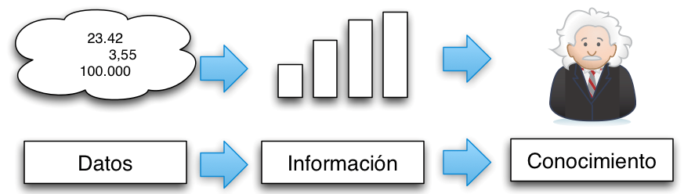
La sociedad se encuentra en un momento donde la información y el conocimiento son considerados como un recurso estratégico de las organizaciones; las tecnologías de la información y las comunicaciones juegan un rol protagónico en ello. Con la aparición de Internet, el enfoque tradicional para acceder a los recursos cambió notablemente, convirtiéndose la información en un recurso muy importante Y valioso.

Slide 18

El término organización se utiliza para identificar una empresa independientemente de su tamaño, la estructura que esta posea, sus interacciones, objetivos, etc., dentro de esas variedad y complejidad, existen dos tipos de elementos comunes a todas ellas: el elemento básico y los elementos de trabajo. El elemento básico son las personas, cuyas interacciones componen la organización, manifestándose estas como una condición necesaria para su existencia; determinan la calidad de las interacciones.

Slide 19

La gestión de recursos humanos es una expresión moderna para designar lo que tradicionalmente se denominaba administración de personal. Esta ha evolucionado a la par de las organizaciones y su estudio; su perfeccionamiento ha motivado a muchos investigadores a buscar formas más efectivas de trabajo con las personas y desarrollarlas, sin llegar a considerar esto último como un gasto sino como una inversión.

Slide 20

Dirigir es el proceso de influir sobre las personas para que estas se esfuercen en lograr las metas organizacionales. Administrar es una actividad esencial, que asegura la coordinación de los esfuerzos individuales para el logro de las metas grupales.

Slide 21
Es considerado por muchos que la gestión de recursos humanos debe ser el punto clave para gestionar la interacción entre lo que hay dentro de las personas, es decir, las actitudes, las necesidades presentes en el ser humano, intereses, motivación, talento, hábitos, aptitudes, etc., y lo que hay dentro del trabajo, o sea, la cantidad y calidad de los resultados y la satisfacción que la persona puede conseguir en su trabajo. Para todo ello, los administradores deben ser capaces de crear un ambiente que que permita guiar a sus subordinados a lograr los objetivos, fines y metas tanto individuales como organizacionales.

Slide 22

El enfoque de una empresa desde el punto de vista sistémico lleva a identificar cinco recursos básicos:
a) Recursos materiales.
b) Recursos financieros.
c) Recursos humanos.
d) Recursos de mercadotecnia.
e) Recursos administrativos.

Slide 23

Objetivos de la organización:
a) Crear, mantener y desarrollar un contingente de personal con habilidad y motivación para alcanzar los objetivos de la organización.
b) Crear, desarrollar y mantener condiciones organizacionales de aplicación, desarrollo y satisfacción plena de los recursos humanos para que alcancen los objetivos individuales.
c) Alcanzar eficiencia y eficacia con el personal disponible.

Slide 24

Una organización para lograr sus objetivos a corto plazo debe adecuarlos a los objetivos a largo plazo de aquellos que emplea. La misma comienza percibir el aspecto laboral de los recursos humanos como el elemento más importante para el éxito.

Slide 25

6. Función estratégica de la capacitación y desarrollo dentro del área de rr.hh. En la organización.
Las funciones estratégica dentro de una empresa, hace referencia a la misión, objetivos, metas, productos a comercializar y planes de mercadotecnia a realizar, es decir, todo el proceso que permite a una compañía establecerse dentro de un mercado y ser la mejor.
Existen tres formas en que el departamento de R.H. puede apoyar a la gerencia para formular y ejecutar una planeación estratégica:

Slide 26
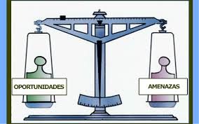
Oportunidades y amenazas externas: la administración de R.H. puede dar información acerca de cómo se está manejando la mano de obra en la competencia, cuáles son sus planes de remuneración, sus estrategias para un mejor posicionamiento, etc. Además, entrega información sobre legislación laboral, seguros, planes de salud, etc. En este punto, la gerencia determina qué proyectos podrían imitarse o cuáles no tener en cuenta en la propia empresa.

Slide 27
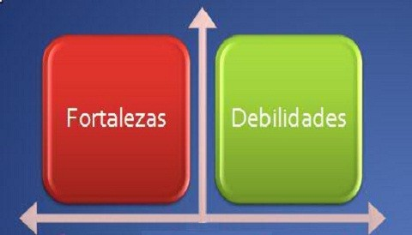
Fuerzas y debilidades internas: si la gerencia desea implantar una estrategia y los empleados no están correctamente capacitados, seguro que ésta no funcionará. Antes de tomar cualquier decisión, la gerencia de R.H. ayuda a establecer si los empleados pueden cumplir con las tareas que van a ser asignadas. Además, es de gran ayuda para la gerencia, saber cómo es el clima laboral al interior de la organización para determinar si se están cumpliendo los objetivos de la compañía.

Slide 28

Ejecución del plan: la administración de R.H. debe participar fuertemente en la ejecución del plan estratégico de la compañía. El departamento de personal, por ejemplo, podría dar pautas importantes si existen políticas de reducción de trabajadores, incentivos por desempeño, capacitación a los empleados, etc.

Slide 29
Capacitación
La capacitación es el proceso educativo de corto plazo, aplicado de manera sistemática y organizada, por medio del cual las personas adquieren conocimientos, desarrollan habilidades y competencias en función de objetivos definidos.
“La capacitación es una inversión y no un gasto”

Slide 30
Objetivos
Preparar a las personas para la realización inmediata de diversas tareas del puesto.
Brindar oportunidades para el desarrollo personal continuo y no sólo en sus puestos actuales, sino también para otras funciones más complejas y elevadas.
Cambiar la actitud de las personas, sea para crear un clima más satisfactorio entre ellas o para aumentarles la motivación.

Slide 31
Fundamentos de la capacitación
Acrecentar la destreza y la habilidad de los empleados de una organización, comprende el área general de capacitación de personal, así como también el uso adecuado de promociones, transferencias y separaciones

Slide 32
Importancia de la capacitación
La importancia de la capacitación de personal , no se puede subestimar
Con frecuencia , los directivos lo considera un detalle que favorece en tiempos de buena economía , pero rápidamente se reduce cuando la economía es mala

Slide 33
Determinación de las necesidades de capacitación
Es la primera etapa de la capacitación y se reﬁere al diagnóstico preliminar que se precisa hacer.
Se puede efectuar considerando tres niveles de análisis:

Slide 34
Determina la importancia que se dará a la capacitación.
Procura constatar si éstos son suficientes, en términos cuantitativos y cualitativos, para cubrir las actividades presentes y futuras de la organización.
Determina cuáles tipos de conductas deben observar los empleados para desempeñar eficazmente las funciones de sus puestos.
2. Nivel de análisis de los recursos humanos: Sistema de capacitación.
1. Nivel de análisis de toda la organización: Sistema organizacional
3. Nivel de análisis de las operaciones y tareas: Sistema de adquisición de habilidades.
En cualquiera de los niveles las necesidades investigadas deben ser establecidas por orden de prioridad o de urgencia para su satisfacción y solución.

Slide 35
Tipos de capacitación
1) Capacitación para el trabajo
2) Capacitación en el trabajo
3) Desarrollo

Slide 36
Capacitación para el trabajo
Va dirigida al trabajador que va a desempeñar una nueva actividad, ya sea por ser de reciente ingreso o por haber sido promovido o reubicado dentro de la misma empresa.
Se divide a su vez en:
Capacitación de pre-ingreso. Se hace con fines de selección y busca brindar al nuevo personal los conocimientos, habilidades o destrezas que necesita para el desempeño de su puesto.
Capacitación de inducción. Es una serie de actividades que ayudan a integrar al candidato a su puesto, a su grupo, a su jefe y a la empresa, en general.
Capacitación promocional. Busca otorgar al trabajador la oportunidad de alcanzar puestos de mayor nivel jerárquico.

Slide 37

Capacitación en el trabajo. Es una serie de acciones encaminadas a desarrollar actividades y mejorar actitudes en los trabajadores. Se busca lograr la realización individual, al mismo tiempo que los objetivos de la empresa. Busca el crecimiento integral de la persona y la expansión total de sus aptitudes y habilidades, todo esto con una visión de largo plazo. El desarrollo incluye la capacitación, pero busca principalmente la formación integral del individuo, la expresión total de su persona

Slide 38
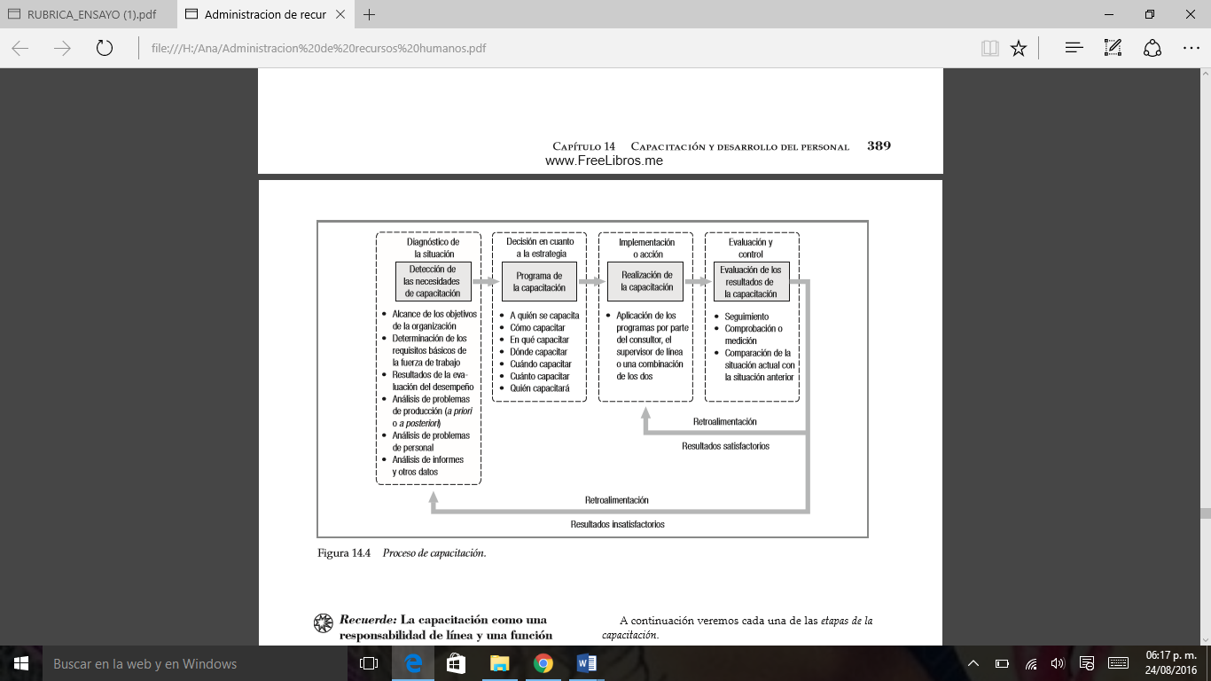
Proceso de la capacitación

Slide 39

Desarrollo
Proceso para desarrollar habilidades, actitudes, así como el crecimiento profesional de un trabajador con vista a ocupar nuevos cargos o actividad futura. Permite el crecimiento profesional, amplía los horizontes.
El desarrollo de los recursos humanos en una organización es el contexto de un proceso mediante el cual a los empleados de una organización se les ayuda , de una manera continua y planificada a:
Adquirir o perfeccionar las capacidades necesarias para realizar varias funciones asociadas a sus actuales roles o futuros roles.

Slide 40

Desarrollo
Desarrollar sus capacidades generales como individuos y descubrir y explotar sus propios potenciales internos con fines de desarrollo.
Desarrollar una cultura organizacional en el que las relaciones supervisor- subordinado, trabajo en equipo y la colaboración entre las subunidades sean fuertes y contribuyan al bienestar profesional, la motivación y el orgullo de los empleados.

Slide 41
CONCLUSIóN
La Administración de Recursos humanos busca compenetrar el recurso humano con el proceso productivo de la empresa, haciendo que éste último sea más eficaz como resultado de la selección y contratación de los mejores talentos disponibles, así como en función de la capacitación y el desarrollo.
El Departamento de Recursos Humanos de una empresa busca que las estrategias y políticas que usa cada departamento sean las mas adecuadas, y en todo caso funge como asesoría y consultaría de cada departamento.

Slide 42
Bibliografía
Chiavenato, I. (2007). Administración de Recursos Humanos. (8ª. ed.). México: McGrawHill
Rodríguez, J. ( 2000). Administración Moderna de personal . ( 5° ed.). México: ECAFSA

